Slide 1


Slide 2
Phân loại các câu lệnh SQL
Các lệnh SQL được phân vào 1 trong 3 nhóm sau:
- **DDL** - **Data Definition Language**: Ngôn ngữ định nghĩa dữ liệu, ví dụ như các lệnh CREATE, ALTER
- **DML** - **Data Manipulation Language**: Ngôn ngữ thao tác dữ liệu, ví dụ như các lệnh SELECT, INSERT, UPDATE, DELETE
- **DCL** - **Data Control Language**: Ngôn ngữ điều khiển dữ liệu, ví dụ như các lệnh GRANT, REVOKE

Slide 3
Khởi tạo Database
CREATE DATABASE tên_database;
Vd: creat databse ManageSchool;
Hiển thị tất cả các database hiện tại:
SHOW DATABASES

Slide 4
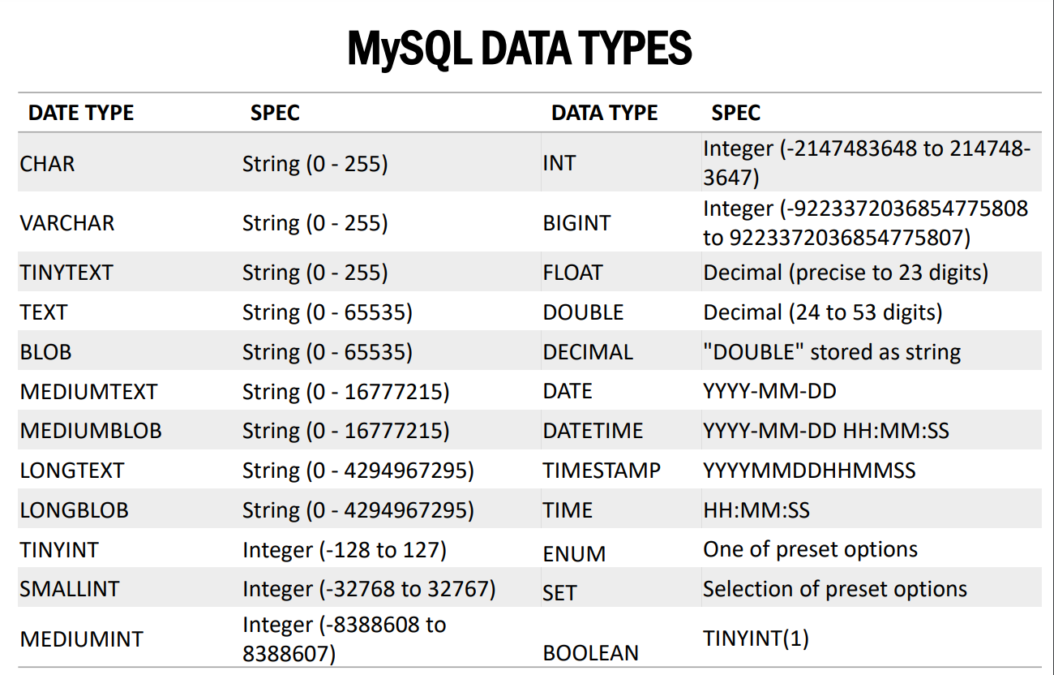
Các kiểu dữ liệu trong DB

Slide 5
Các kiểu dữ liệu thường dùng nhất
Numeric: int, float, double
String: varchar, char, text
Time: Date, Datetime, Timstamp

Slide 6
Char vs varchar
Value | CHAR(4) | Storage Required | VARCHAR(4) | Storage Required
'' | ' ' | 4 bytes | '' | 1 byte
'ab' | 'ab ' | 4 bytes | 'ab' | 3 bytes
'abcd' | 'abcd' | 4 bytes | 'abcd' | 5 bytes
'abcdefgh' | 'abcd' | 4 bytes | 'abcd' | 5 bytes
Note:
+ Char: Cấp phát bộ nhớ tĩnh
+Varchar: Cấp phát bộ nhớ động

Slide 7
So sánh datetime và timestamp
datetime
timestamp
Được sử dụng để lưu trữ giá trị cụ thể và tĩnh, không bị ảnh hưởng bởi bất kỳ thay đổi nào
Không chịu ảnh hưởng bởi các cài đặt liên quan đến TIME ZONE
Giới hạn lưu trữ:
1000-01-01 00:00:00 đến 9999-12-31 23:59:59
Được sử dụng để theo dõi các thay đổi đối với các bản ghi và cập nhật mỗi khi bản ghi được thay đổi
Chịu ảnh hưởng bởi các cài đặt liên quan đến TIME ZONE
Giới hạn lưu trữ:
1970-01-01 00:00:01 UTC đến 2038-01-19 03:14:07

Slide 8
Ví dụ về Timestamp Input
Nếu đang ở Việt Nam:
+ Insert dữ liệu vào column type timestamp có giá trị 1970-01-01 00:00:01 thì dữ liệu lưu sẽ bị lỗi
!!! Lý do là ở Việt Nam chúng ta có múi giờ UTC +7:00,
+ Nếu lưu với dữ liệu có giá trị 1970-01-01 07:00:01 thì sẽ thành công.

Slide 9
Tạo bảng
Cấu trúc tạo bảng trong csdl:
CREATE TABLE tên_bảng (
cột_1 kiểu_dữ_liệu_của_cột_1,
cột_2 kiểu_dữ_liệu_của_cột_2,
...
cột_n kiểu_dữ_liệu_của_cột_n
)
CREATE TABLE Student(
id int,
name varchar(20),
age INT,
birth_date Date
)

Slide 10
Câu lệnh insert
Cấu trúc:
INSERT INTO table_name
VALUES(value, value,…,value)
VD:
INSERT INTO student
VALUES
(1, 'Chu Tien Dat', 24, '1998-05-01')

Slide 11
Câu lệnh Select
Cấu trúc:
SELECT *FROM tên_bảng
Or
SELECT cột_1, cột_2, ..., cột_n FROM tên_bảng
Where điều_kiện
VD:
- SELECT name, age FROM Student
- SELECT * FROM Student
Where age > 20

Slide 12
Toán tử điều kiện trong WHERE
AND: Nối 2 điều kiện
OR: Chỉ cần 1 trong các điều kiện thỏa mãn
IN: Có thể sử dụng thay cho nhiều toán tử OR
Between: Tương đương đk1 AND đk2

Slide 13
Toán tử điều kiện trong WHERE
SELECT *FROM Student WHERE age = 24 AND name=‘Hoang’
SELECT *FROM Student WHERE age = 24 OR name=‘Hoang’
SELECT *FROM Student WHERE age IN (20, 24) <=> age=20 or age= 24
SELECT *FROM Student WHERE age Between 20 AND 24
<=>
Age>=20 AND age<= 24

Slide 14
Toán tử Like
Kết hợp toán tử %
Kết hợp toán tử _
Đại diện cho 0 hoặc nhiều kí tự
Vd:
SELECT *FROM Student WHERE name Like ‘H%’
-> Tìm tất cả các học sinh có tên bắt đầu bằng chữ H
Đại diện cho duy nhất 1 ký tự
Vd:
SELECT *FROM Student WHERE name Like ’_n’
-> Tìm tất cả hs với tên có 2 ký tự và két thúc là chữ cái ‘n’
Vd: An, …
SELECT *FROM Student WHERE name Like ’_n%’
Vd: Anh, …

Slide 15
Distinct
Loại bỏ dữ liệu trùng lặp trong các cột select
Vd:
Select distinct name
From Student
-> Lấy ra giá trị k trùng lặp của cột name
Select distinct name, age
From Student
-> Lấy ra các cặp giá trị độc lập của 2 cột name + age

Slide 16
Order By (ASC/ DESC)
Dùng để sắp xếp kết quả trả về (tang/ giảm) dần
Vd:
SELECT *FROM Student WHERE name = ‘Hoang’
Order by name ASC
-> Tìm tất cả những người tên Hoàng và sắp xếp tang dần

